Slide 1
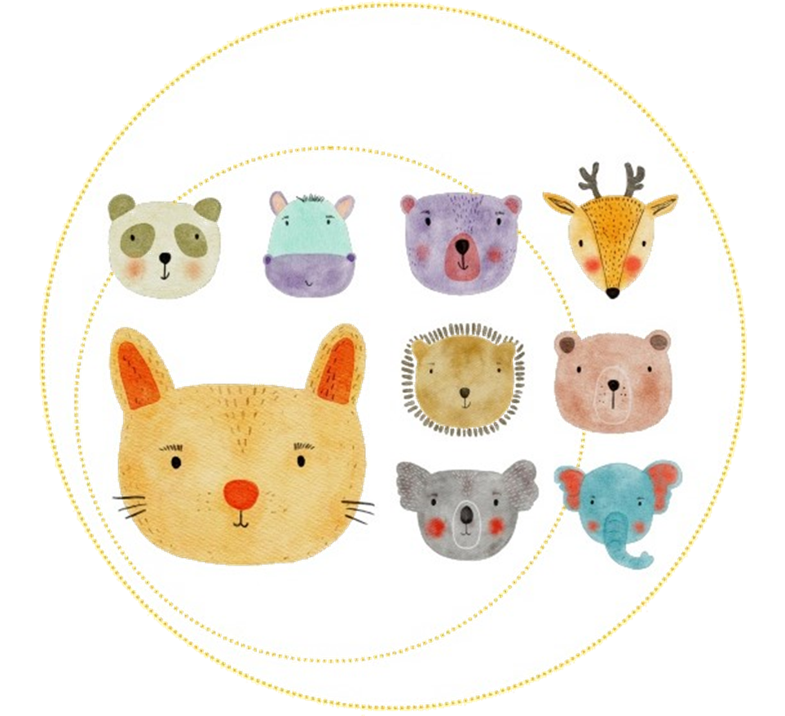

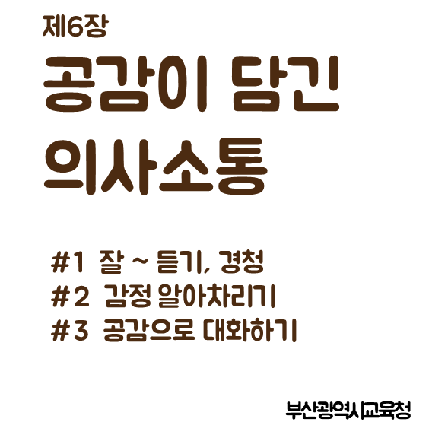

Slide 2

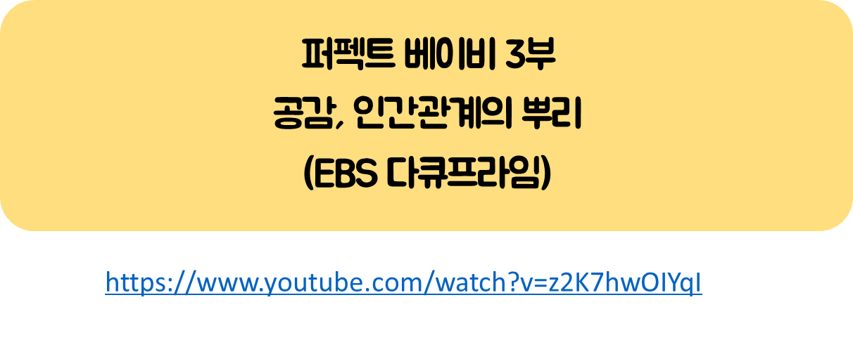
Notes:
참고용

Slide 3

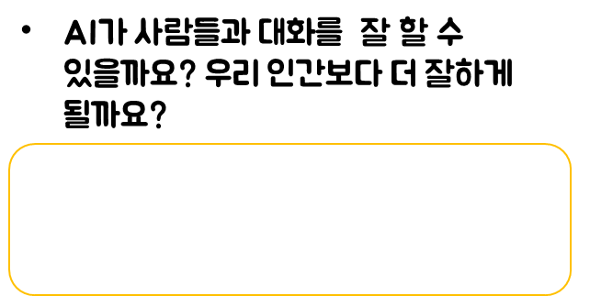
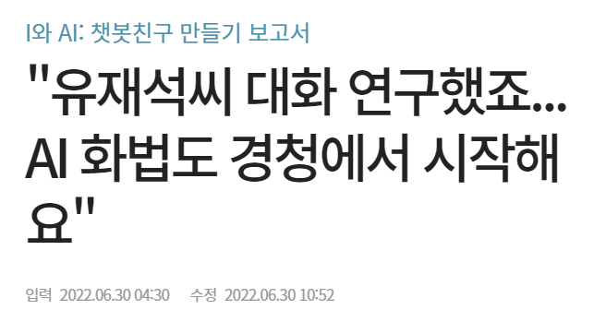
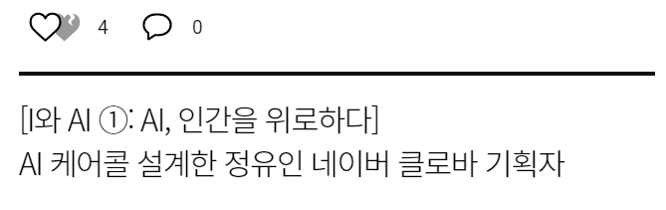
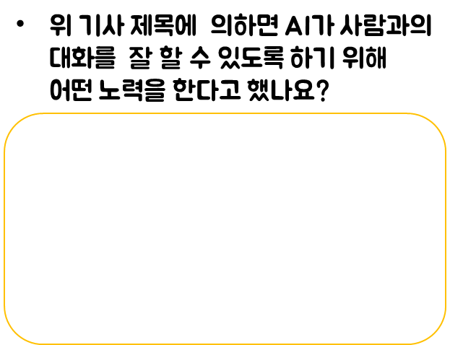
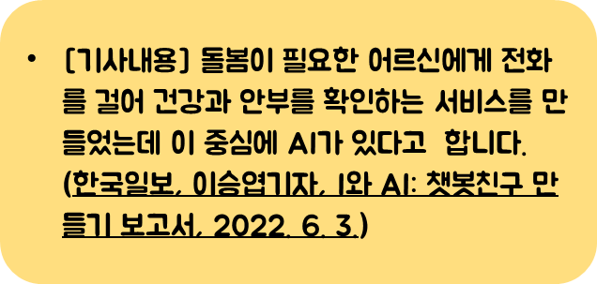
Notes:
참고용
한국일보 기사 링크 https://m.hankookilbo.com/News/Read/A2022062121550004807
(유의점) AI가 대화를 위해 노력하듯이 학생들도 대화를 위해 노력을 해야 한다는 생각과 태도를 갖게 하기 위한 동기유발입니다

Slide 4

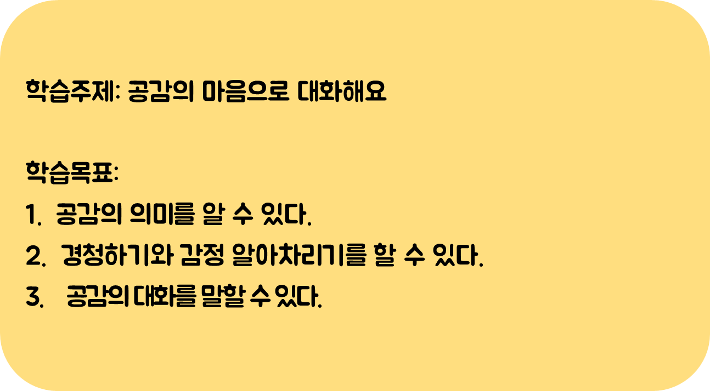

Slide 5

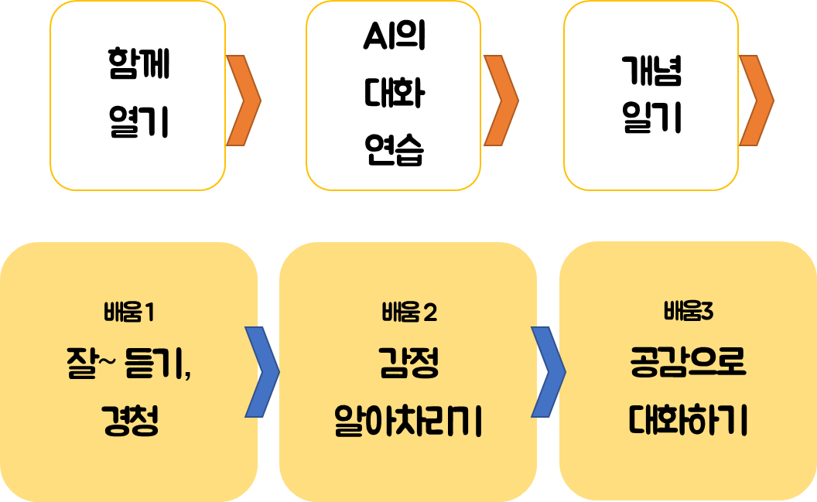

Slide 6


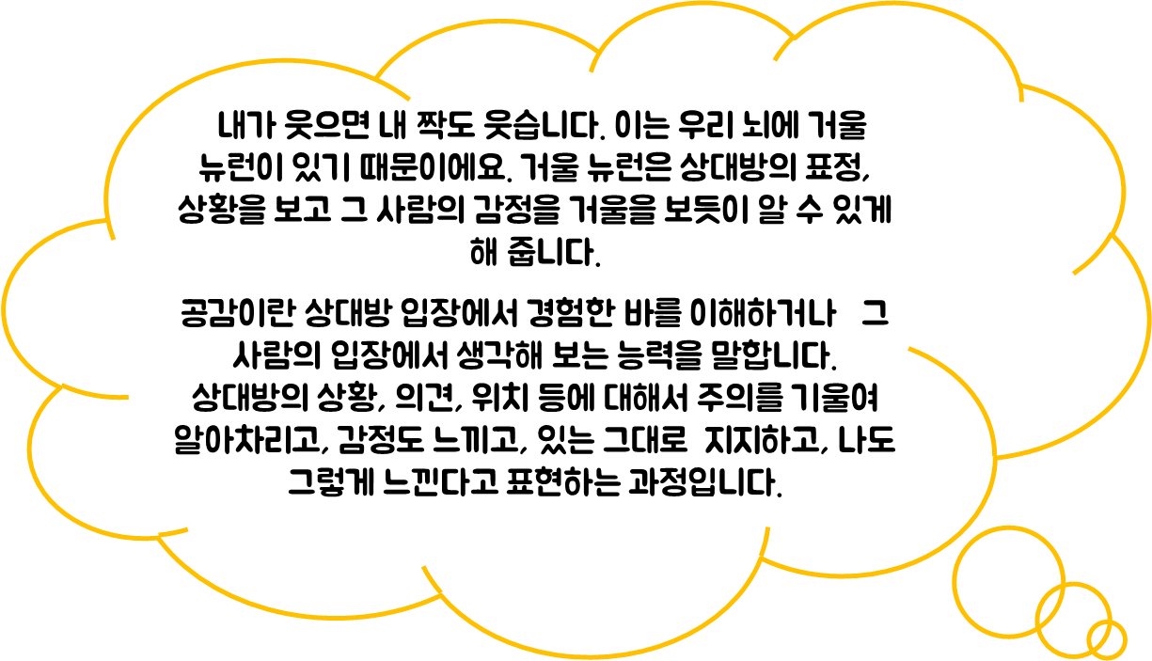


Slide 7

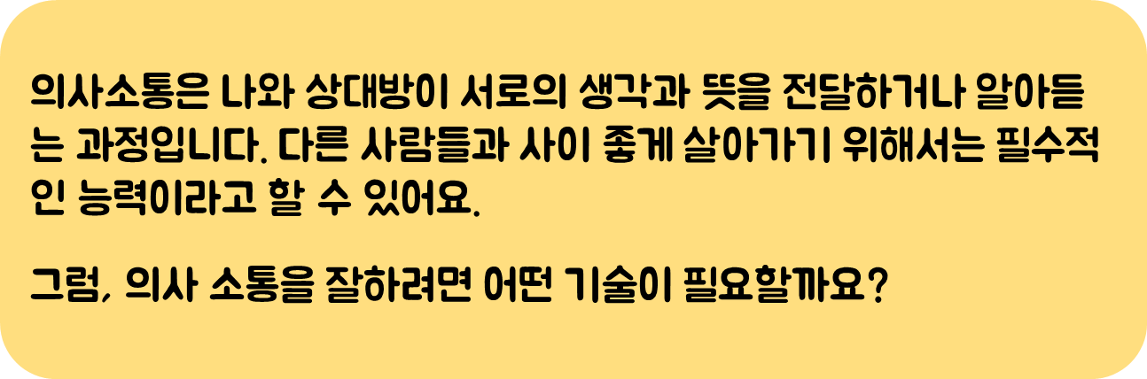
Notes:
경청으로 들어가기전 의사소통의 뜻을 알려주고 의사소통을 잘하려면 어떻게 해야 할지 물어보는 활동입니다.

Slide 8

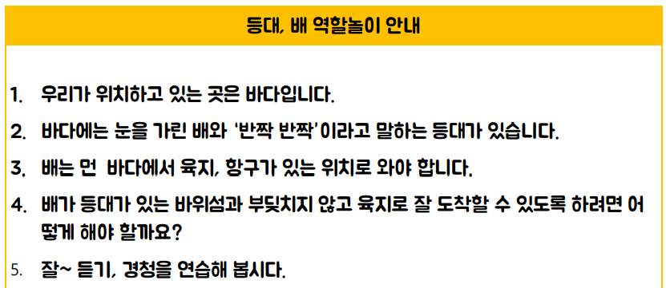
Notes:
잘 듣는 연습을 위한 역할놀이 입니다

Slide 9

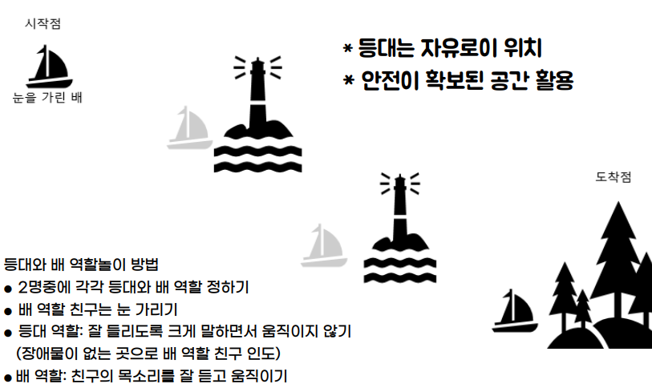
Notes:
[활동방법 추가 안내]
등대와 배의 역할은 공간의 크기에 따라 더 많이 위치시킬 수 있습니다.
등대는 처음 위치를 선정할 때 자신이 원하는 자리를 자유로이 위치할 수 있으며 그 이후에는 움직이지 않습니다.
배는 눈을 감고 출발하며 순차적으로 안전거리를 확보하면서 출발할 수 있게 조정합니다.
[유의점]
주위를 안전하게 유지하기
등대는 배가 가까이 오면 반짝반짝 말 할 수 있음
단순 놀이가 아니라 잘 듣는 연습을 위한 활동임을 인지시키기
주의 기울이기, 귀를 열어야 함을 스스로 깨칠 수 있도록 유도하기
[필수] 활동 후 배는 도착점에 안전하게 도착하려고 어떻게 행동했는지를 질문하여 경청이 중요함을 인식할 수 있도록 합니다.

Slide 10

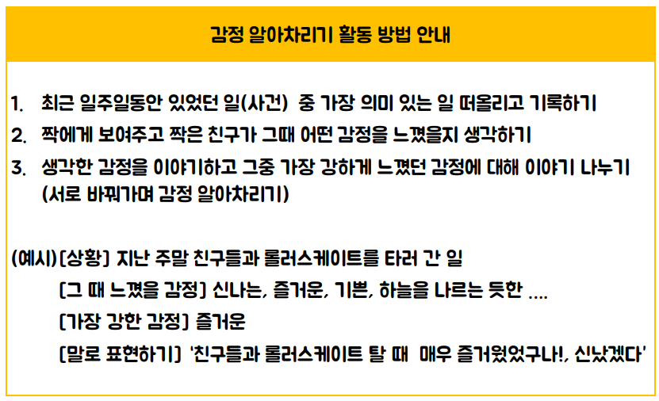
Notes:
효과적인 의사소통을 위한 방법 중 상대방의 감정을 알아차리기 연습을 하는 활동입니다.
워크북에 기록하며 짝과 연습할 수 있도록 안내합니다.
[유의점]
감정표현에 대해 서투른 학생들은 감정카드를 활용해도 됨을 안내함
상대방의 감정에 주의 기울이고 그 감정을 유추할 수 있도록 촉진함

Slide 11
배움3 공감으로 대화하기(1)
다른 사람과 소통하거나 이성교제 시 존중과 배려가 넘치는 대화를 하려면 어떻게 해야 할까요?
Notes:
미러링 대화에 집중하기 전 일반적으로 존중과 배려가 넘치는 대화를 하려면 어떻게 해야 하는지를 발문 합니다.
[유의점]
공감으로 대화하기 위해 현재에 온전히 해야 함을 안내 함
감정을 유추하고 유추된 감정을 그대로 반영해야 함을 안내함
다른 미러링대화의 방법을 활용할 수 있도록 함

Slide 12

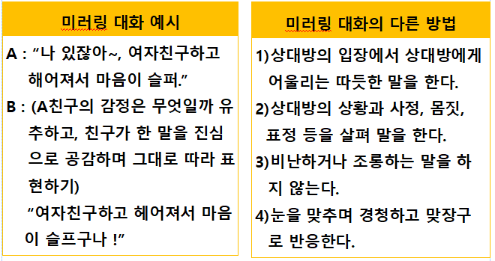
Notes:
미러링대화의 예시를 참고하여 워크북에 대화를 기록하며 짝과 연습할 수 있도록 안내합니다.

Slide 13
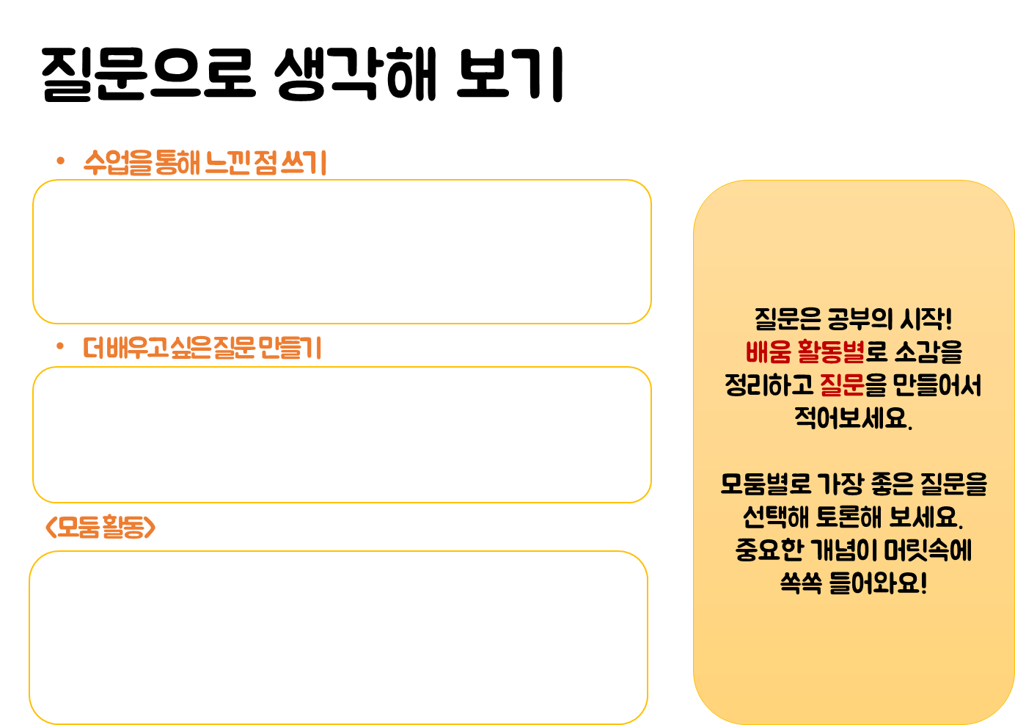

Slide 14
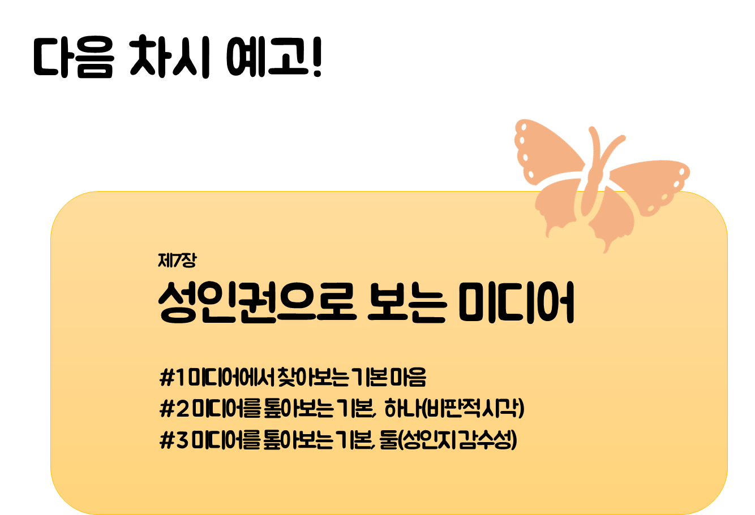
Notes:
미디어를 톺아보는 기본, 하나에서 하나는 비판적 시각으로 살펴보기
미디어를 톺아보는 기본, 둘에서 두번째 시각은 성인지 감수성

Slide 15


